Slide 1
Teoría Estadística y Métodos Cuantitativos
Unidad 2. Probabilidad
Profesor: Fabián Brenes Trejos

Slide 2
Contenido
Repaso de teoría de conjuntos
Probabilidad
  Conceptos básicos
  Teoremas
Métodos de conteo
  Muestreo sin reemplazo (Permutaciones)
  Muestreo con reemplazo
  Combinaciones
Práctica #1

Slide 3
Teoría de Conjuntos

Slide 4
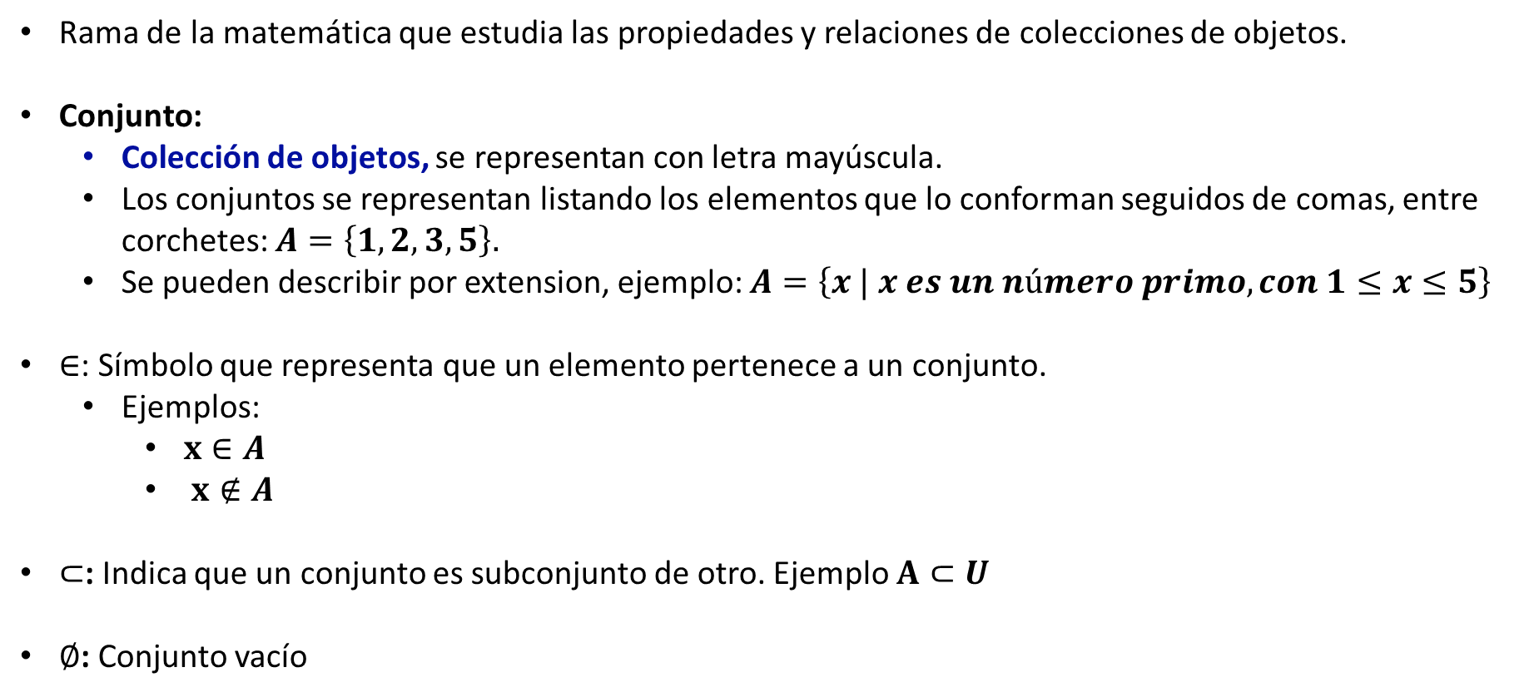
Conceptos básicos
Rama de la matemática que estudia las propiedades y relaciones de colecciones de objetos.
Conjunto:
  Colección de objetos, se representan con letra mayúscula.
  Los conjuntos se representan listando los elementos que lo conforman seguidos de comas, entre corchetes: $A=\left\{1,2,3,5\right\}.$
  Se pueden describir por extension, ejemplo: $A=\left\{x | x es un número primo, con 1≤x≤5\right\}$
$∈$: Símbolo que representa que un elemento pertenece a un conjunto.
  Ejemplos:
    $x∈A$
    $x∉A$
$⊂$: Indica que un conjunto es subconjunto de otro. Ejemplo $A⊂U$
$∅$: Conjunto vacío

Slide 5




Operaciones de Conjuntos
S
S
A
A
B
$$A′$$
$$A∪B$$
S
A B
$$A∩B$$

Slide 6

Leyes de Conjuntos
Leyes Conmutativas
  $A∪B=B∪A$
  $A∩B=B∩A$
Leyes Asociativas
  $\left(A∪B\right)∪C=A∪(B∪C)$
  $\left(A∩B\right)∩C=A∩(B∩C)$
Leyes Distributivas
  $A∩\left(B∪C\right)=(A∩B)∪(A∩C)$
  $A∪\left(B∩C\right)=\left(A∪B\right)∩\left(A∪C\right)$
Leyes De Morgan
  ${\left(A∪B\right)}^{′}=A′∩B′$
  ${\left(A∩B\right)}^{′}=A′∪B′$

Slide 7
Probabilidad

Slide 8
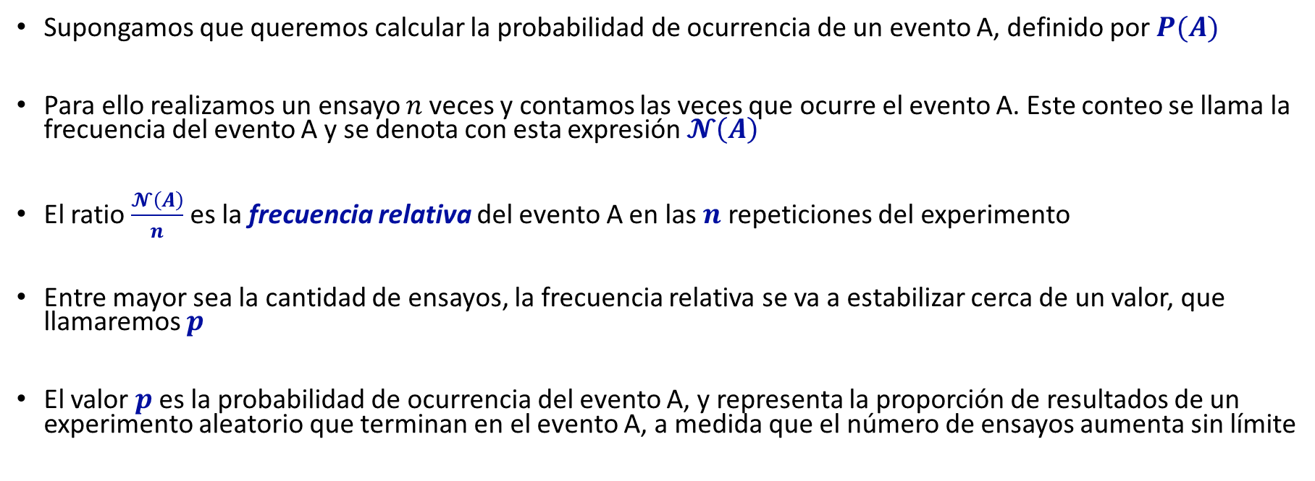
Definición
Supongamos que queremos calcular la probabilidad de ocurrencia de un evento A, definido por $P(A)$
Para ello realizamos un ensayo $n$ veces y contamos las veces que ocurre el evento A. Este conteo se llama la frecuencia del evento A y se denota con esta expresión $𝓝\left(A\right)$
El ratio $\frac{𝓝\left(A\right)}{n}$ es la frecuencia relativa del evento A en las $n$ repeticiones del experimento
Entre mayor sea la cantidad de ensayos, la frecuencia relativa se va a estabilizar cerca de un valor, que llamaremos $p$
El valor $p$ es la probabilidad de ocurrencia del evento A, y representa la proporción de resultados de un experimento aleatorio que terminan en el evento A, a medida que el número de ensayos aumenta sin límite

Slide 9
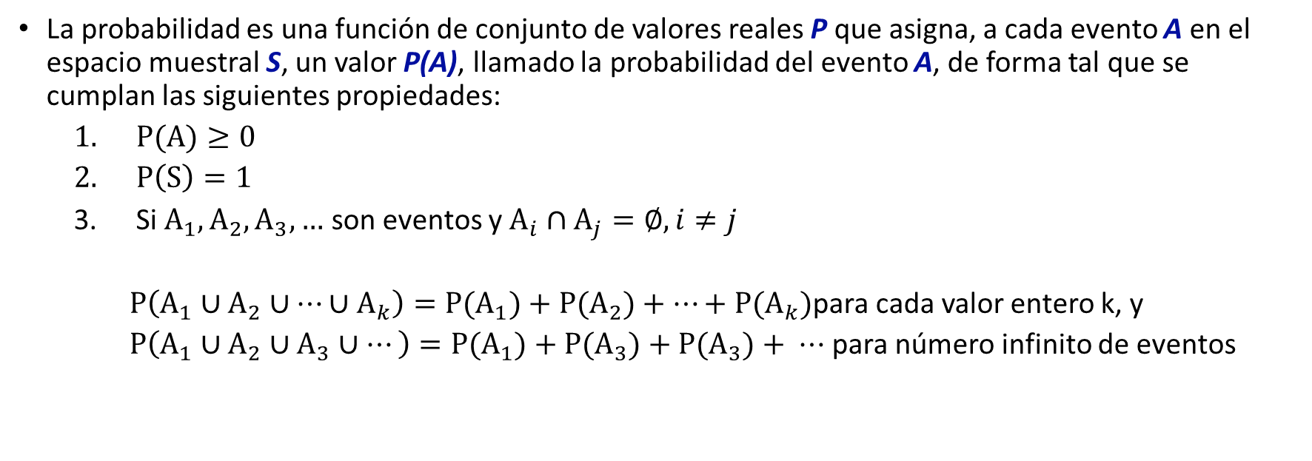
Propiedades de la función P
La probabilidad es una función de conjunto de valores reales P que asigna, a cada evento A en el espacio muestral S, un valor P(A), llamado la probabilidad del evento A, de forma tal que se cumplan las siguientes propiedades:
  $P(A)≥0$
  $P\left(S\right)=1$
  Si $A_{1},A_{2},A_{3},…$ son eventos y $A_{i}∩A_{j}=∅,i≠j$
    $P\left(A_{1}∪A_{2}∪…∪A_{k}\right)={P(A}_{1})+{P(A}_{2})+…+{P(A}_{k})$para cada valor entero k, y
    $P\left(A_{1}∪A_{2}∪A_{3}∪…\right)={P(A}_{1})+{P(A}_{3})+{P(A}_{3})+ ⋯$ para número infinito de eventos

Slide 10


Teoremas
Teorema 1:
  Para cada evento A,
    $$P\left(A\right)=1 −P(A^{′})$$
Teorema 2:
    $P\left(∅\right)=0$

Slide 11


Teoremas
Teorema 3:
  Si los eventos A y B, son tales que $A⊂B$, entonces
  $$P\left(A\right) ≤P(B)$$
Teorema 4:
  Para cada evento A,
  $$P\left(A\right) ≤1$$

Slide 12
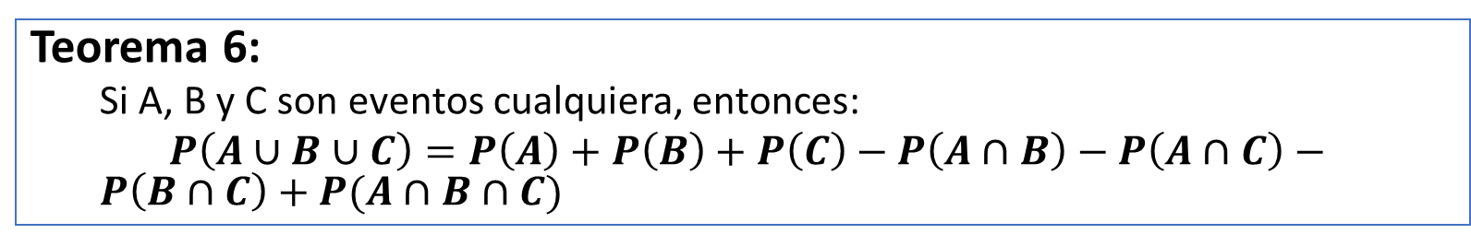

Teoremas
Teorema 5:
  Si A y B son eventos cualquiera, entonces:
  $P\left(A∪B\right)=P\left(A\right)+P\left(B\right)−P(A∩B)$
Teorema 6:
  Si A, B y C son eventos cualquiera, entonces:
  $P\left(A∪B∪C\right)=P\left(A\right)+P\left(B\right)+P\left(C\right)−P\left(A∩B\right)−P\left(A∩C\right)−P\left(B∩C\right)+P(A∩B∩C)$

Slide 13
Ejercicios

Slide 14
Ejercicio 1
De un grupo de pequeños empresarios, el 30% contratan servicios de contabilidad y planificación financiera y 10% no contrata ninguno de los dos servicios. La probabilidad de contratar a un contador supera por 20% la probabilidad de contratar al planificador financiero.
¿Cuál es la probabilidad de seleccionar de forma aleatoria un empresario que contrate los servicios de contabilidad?

Slide 15
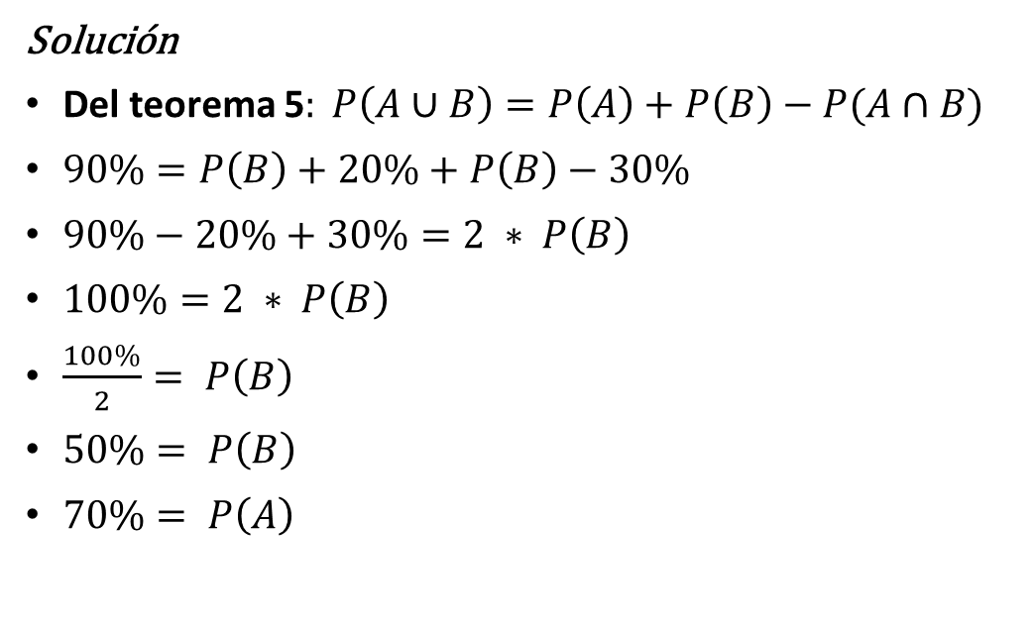
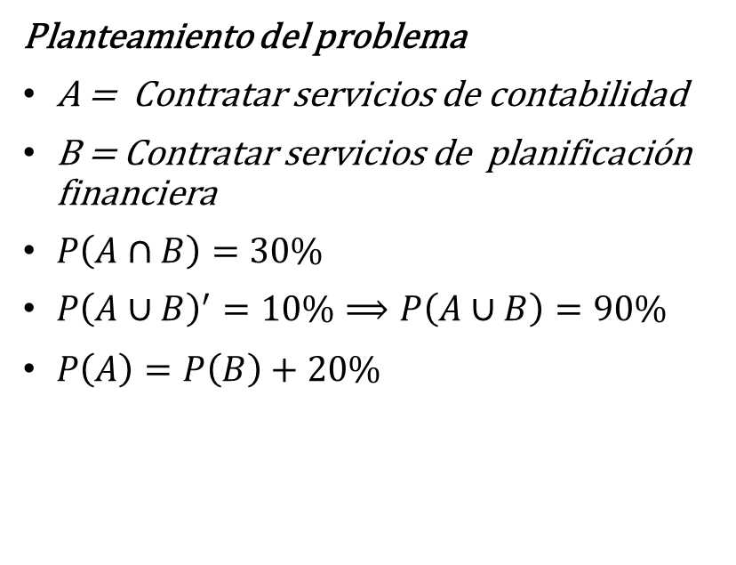
Solución
Planteamiento del problema
A = Contratar servicios de contabilidad
B = Contratar servicios de planificación financiera
$P\left(A∩B\right)=30\%$
$P{\left(A∪B\right)}^{′}=10\%⟹P\left(A∪B\right)=90\%$
$P\left(A\right)=P\left(B\right)+20\%$
Solución
Del teorema 5$: P\left(A∪B\right)=P\left(A\right)+P\left(B\right)−P(A∩B)$
$90\%=P\left(B\right)+20\%+P\left(B\right)−30\%$
$90\%−20\%+30\%=2 ∗ P\left(B\right)$
$100\%=2 ∗ P\left(B\right)$
$\frac{100\%}{2}= P\left(B\right)$
$50\%= P\left(B\right)$
$70\%= P\left(A\right)$

Slide 16
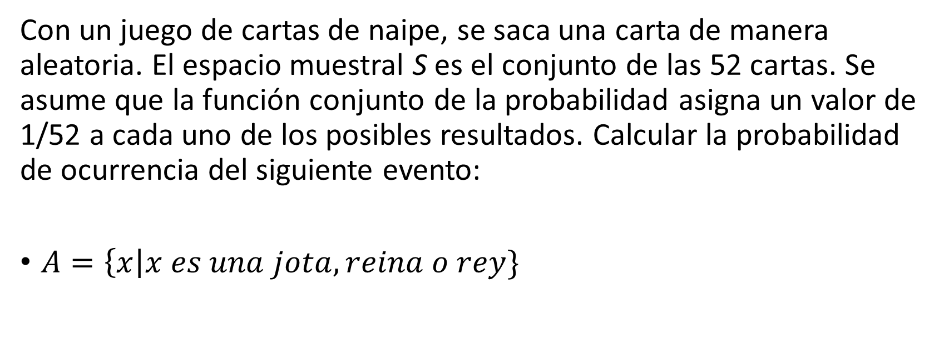
Ejercicio 2
Con un juego de cartas de naipe, se saca una carta de manera aleatoria. El espacio muestral S es el conjunto de las 52 cartas. Se asume que la función conjunto de la probabilidad asigna un valor de 1/52 a cada uno de los posibles resultados. Calcular la probabilidad de ocurrencia del siguiente evento:
$A=\left\{x\right|x es una jota, reina o rey\}$

Slide 17

Solución
$P\left(A\right)=\frac{4}{52}+\frac{4}{52}+\frac{4}{52}$
$P\left(A\right)=\frac{12}{52}$
$P\left(A\right)=\frac{3}{13}$
$P\left(A\right)≈23.07\%$

Slide 18
Métodos de conteo

Slide 19
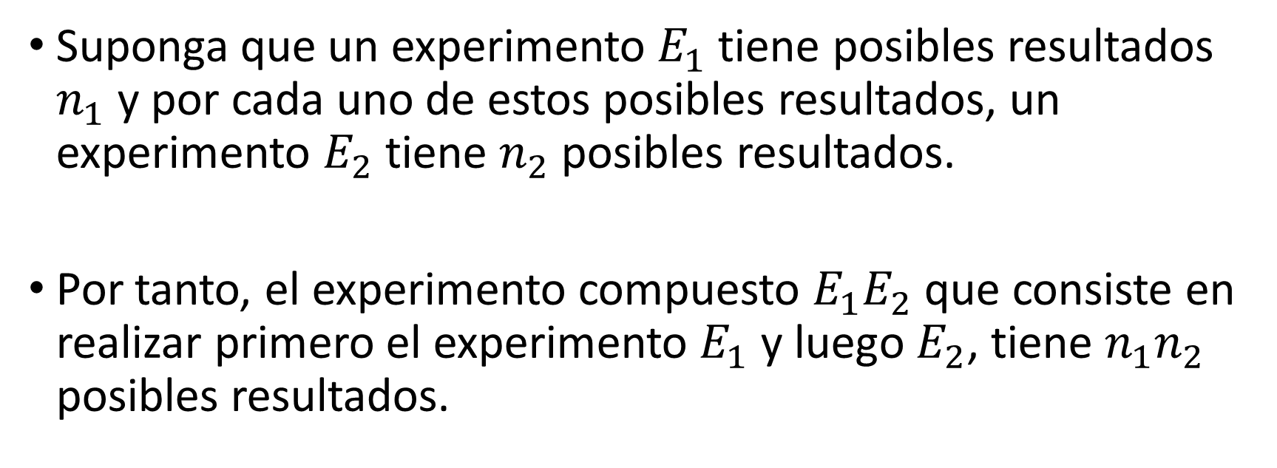
Principio de multiplicación
Suponga que un experimento $E_{1}$ tiene posibles resultados $n_{1}$ y por cada uno de estos posibles resultados, un experimento $E_{2}$ tiene $n_{2}$ posibles resultados.
Por tanto, el experimento compuesto $E_{1}E_{2}$ que consiste en realizar primero el experimento $E_{1}$ y luego $E_{2}$, tiene $n_{1}n_{2}$ posibles resultados.

Slide 20
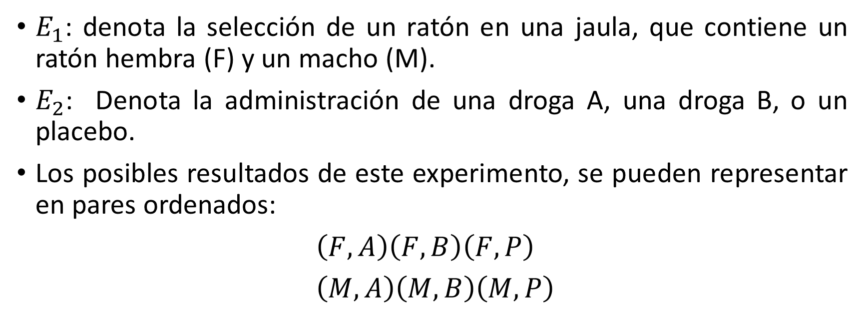
Principio de multiplicación. Ejemplo 1
$E_{1}$: denota la selección de un ratón en una jaula, que contiene un ratón hembra (F) y un macho (M).
$E_{2}$: Denota la administración de una droga A, una droga B, o un placebo.
Los posibles resultados de este experimento, se pueden representar en pares ordenados:
$\left(F, A\right)\left(F, B\right)\left(F, P\right)$
$\left(M, A\right)\left(M, B\right)\left(M, P\right)$

Slide 21
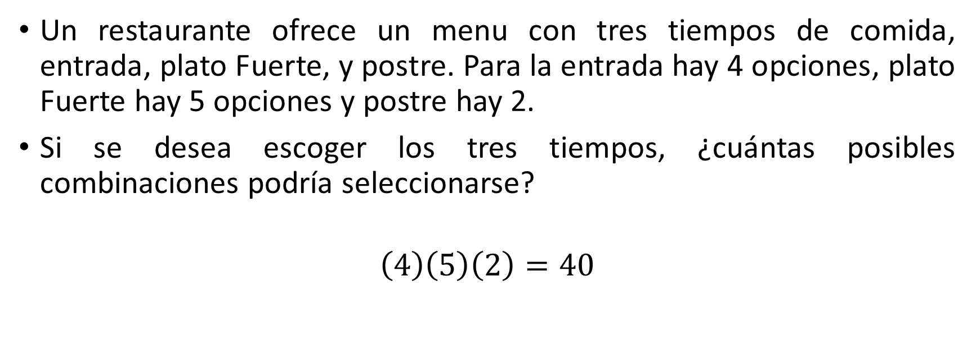
Principio de multiplicación. Ejemplo 2
Un restaurante ofrece un menu con tres tiempos de comida, entrada, plato Fuerte, y postre. Para la entrada hay 4 opciones, plato Fuerte hay 5 opciones y postre hay 2.
Si se desea escoger los tres tiempos, ¿cuántas posibles combinaciones podría seleccionarse?
$$\left(4\right)\left(5\right)\left(2\right)=40$$

Slide 22
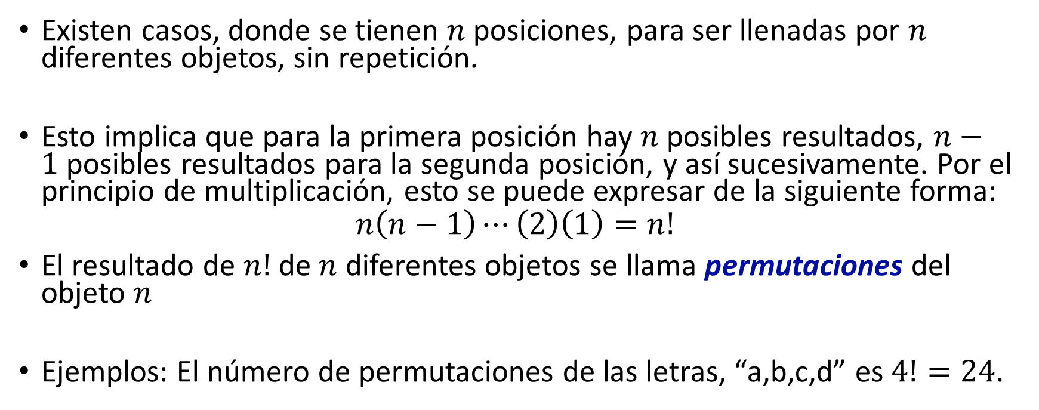
n factorial (n!)
Existen casos, donde se tienen $n$ posiciones, para ser llenadas por $n$ diferentes objetos, sin repetición.
Esto implica que para la primera posición hay $n$posibles resultados, $n−1$posibles resultados para la segunda posición, y así sucesivamente. Por el principio de multiplicación, esto se puede expresar de la siguiente forma:
$$n\left(n−1\right)⋯\left(2\right)\left(1\right)=n!$$
El resultado de $n!$ de $n$ diferentes objetos se llama permutaciones del objeto $n$
Ejemplos: El número de permutaciones de las letras, “a,b,c,d” es $4!=24$.

Slide 23
Muestreo con reemplazo y sin reemplazo
Muestreo sin reemplazo:
Ocurre cuando un objeto no es reemplazado, una vez seleccionado
Muestreo con reemplazo:
Ocurre cuando un objeto es seleccionado y puede ser reemplazado antes de seleccionar el siguiente objeto

Slide 24
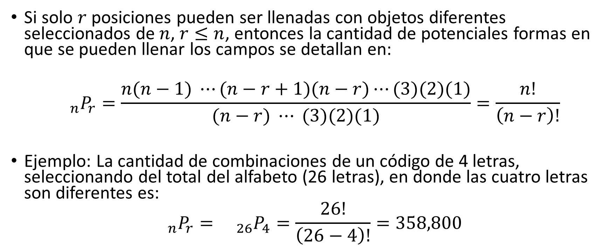
Muestreo sin reemplazo (Permutaciones)
Si solo $r$ posiciones pueden ser llenadas con objetos diferentes seleccionados de $n$, $r≤n$, entonces la cantidad de potenciales formas en que se pueden llenar los campos se detallan en:
$${{}_{n}P}_{r}=\frac{n(n−1) ⋯(n−r+1)(n−r)⋯(3)(2)(1)}{(n−r) ⋯ (3)(2)(1)}=\frac{n!}{\left(n−r\right)!}$$
Ejemplo: La cantidad de combinaciones de un código de 4 letras, seleccionando del total del alfabeto (26 letras), en donde las cuatro letras son diferentes es:
$${{}_{n}P}_{r}={{}_{26}P}_{4}=\frac{26!}{\left(26−4\right)!}=358,800$$

Slide 25
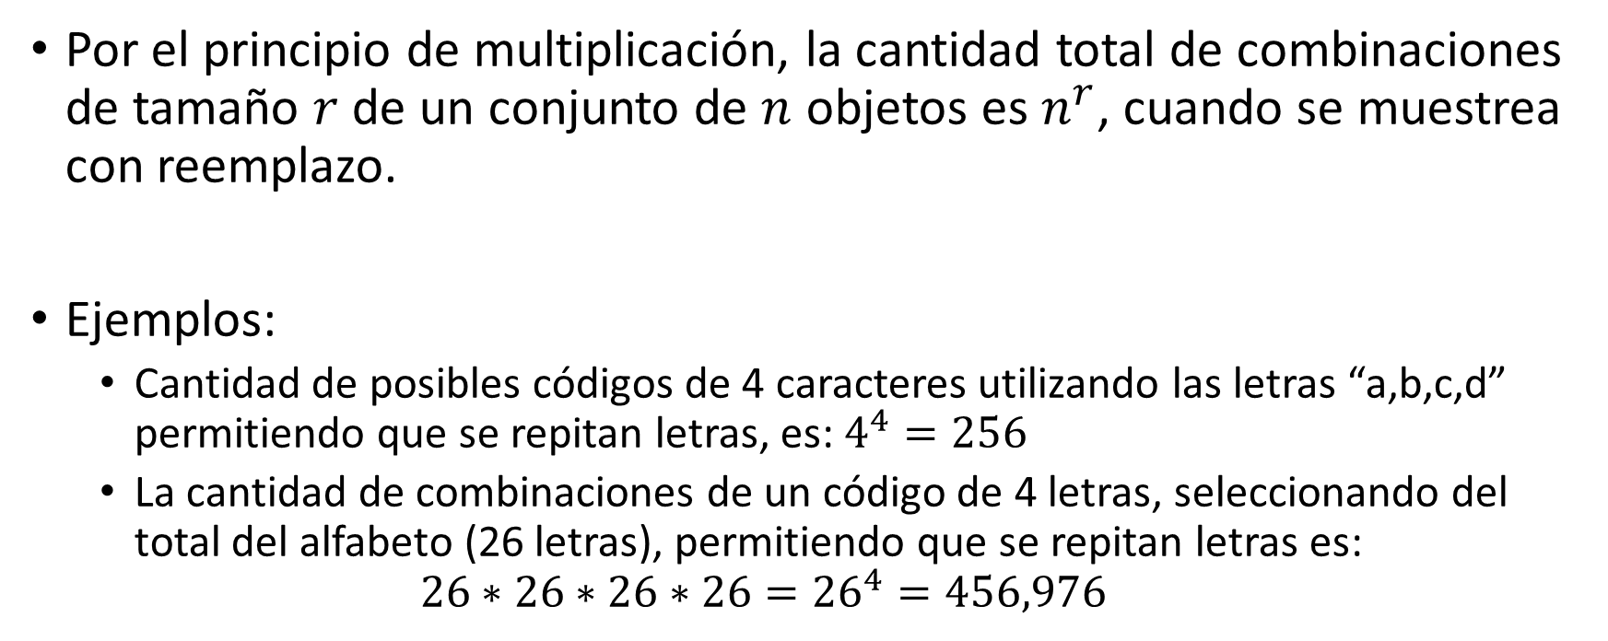
Muestreo con reemplazo
Por el principio de multiplicación, la cantidad total de combinaciones de tamaño $r$ de un conjunto de $n$ objetos es $n^{r}$, cuando se muestrea con reemplazo.
Ejemplos:
  Cantidad de posibles códigos de 4 caracteres utilizando las letras “a,b,c,d” permitiendo que se repitan letras, es: $4^{4}=256$
  La cantidad de combinaciones de un código de 4 letras, seleccionando del total del alfabeto (26 letras), permitiendo que se repitan letras es:
  $$26∗26∗26∗26={26}^{4}=456,976$$

Slide 26
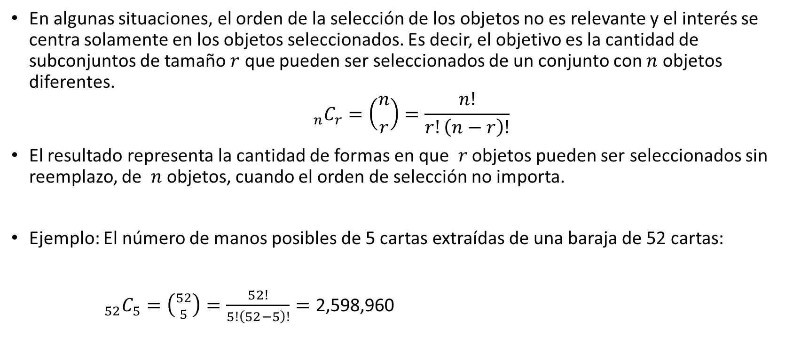
Combinaciones
En algunas situaciones, el orden de la selección de los objetos no es relevante y el interés se centra solamente en los objetos seleccionados. Es decir, el objetivo es la cantidad de subconjuntos de tamaño $r$ que pueden ser seleccionados de un conjunto con $n$ objetos diferentes.
$${{}_{n}C}_{r}=\left({n \atop r}\right)=\frac{n!}{r!\left(n−r\right)!}$$
El resultado representa la cantidad de formas en que $r$ objetos pueden ser seleccionados sin reemplazo, de $n$ objetos, cuando el orden de selección no importa.
Ejemplo: El número de manos posibles de 5 cartas extraídas de una baraja de 52 cartas:
${{}_{52}C}_{5}=\left({52 \atop 5}\right)=\frac{52!}{5!\left(52−5\right)!}=\text{2,598,960}$

Slide 27
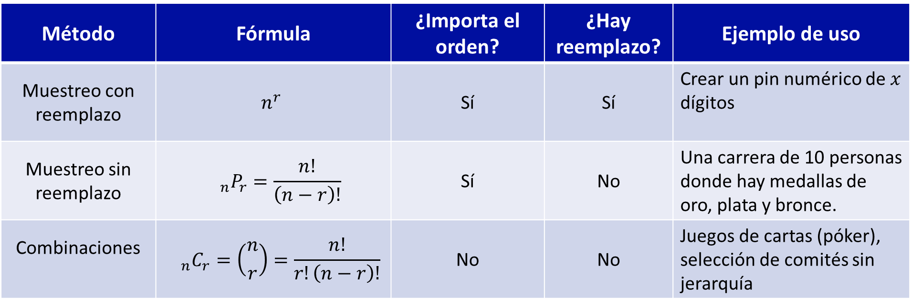
Resumen
Método | Fórmula | ¿Importa el orden? | ¿Hay reemplazo? | Ejemplo de uso
Muestreo con reemplazo | $$n^{r}$$ | Sí | Sí | Crear un pin numérico de $x$ dígitos
Muestreo sin reemplazo | $${{}_{n}P}_{r}=\frac{n!}{\left(n−r\right)!}$$ | Sí | No | Una carrera de 10 personas donde hay medallas de oro, plata y bronce.
Combinaciones | $${{}_{n}C}_{r}=\left({n \atop r}\right)=\frac{n!}{r!\left(n−r\right)!}$$ | No | No | Juegos de cartas (póker), selección de comités sin jerarquía

Slide 28

Repaso

Slide 29
Bibliografía
Hogg, Robert V.., Elliot A.. Tanis, and Dale L.. Zimmerman. 2015. Probability and Statistical Inference. Pearson
Gen, A; Morales, I. (2018). Lógica y Teoría de Conjuntos. San José: EUNED

